Slide 1



中国计算机学会
浙江工业大学分会
宣讲人：卢慧娴 CCF浙江工业大学学生分会候任主席
致力服务计算领域专业人士

Slide 2




中国计算机学会
中国计算机学会
电气电子工程师学会
国际计算机学会
厚 德 健 行

Slide 3
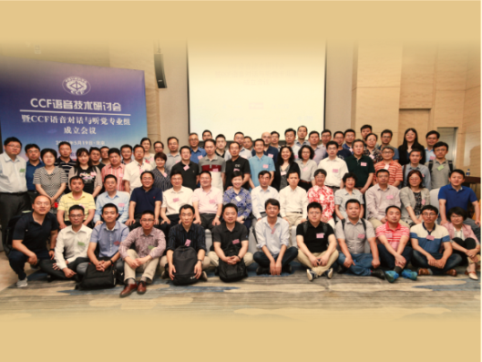
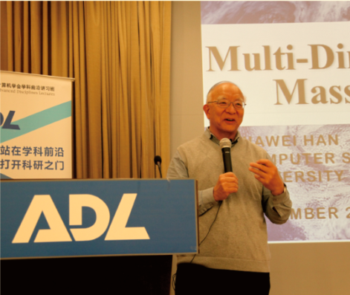
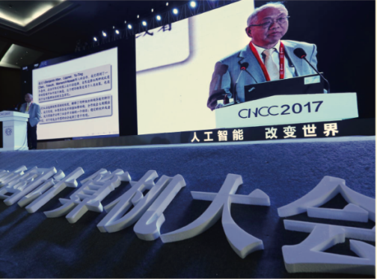
中国计算机学会
  拥有会员 100000+
3M理念
会员构成、会员治理和服务会员
CCF每年举办几百场/次各种规模、层次的学术会议、产业与技术论坛和培训，开展评奖、竞赛、计算机职业资格认证、科学普及、计算机术语审定等系列活动。
厚 德 健 行

Slide 4

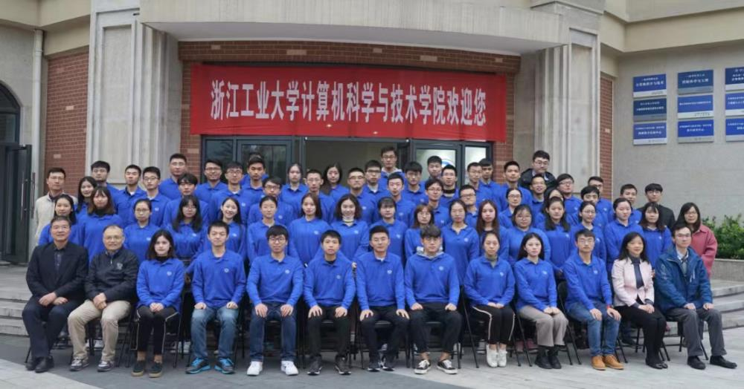
CCF浙江工业大学学生分会概况
2018、2020、2023年CCF优秀学生分会
成立于2011年
全国第2个CCF学生分会
学生会员500+
专业会员（老师）160+
厚 德 健 行

Slide 5

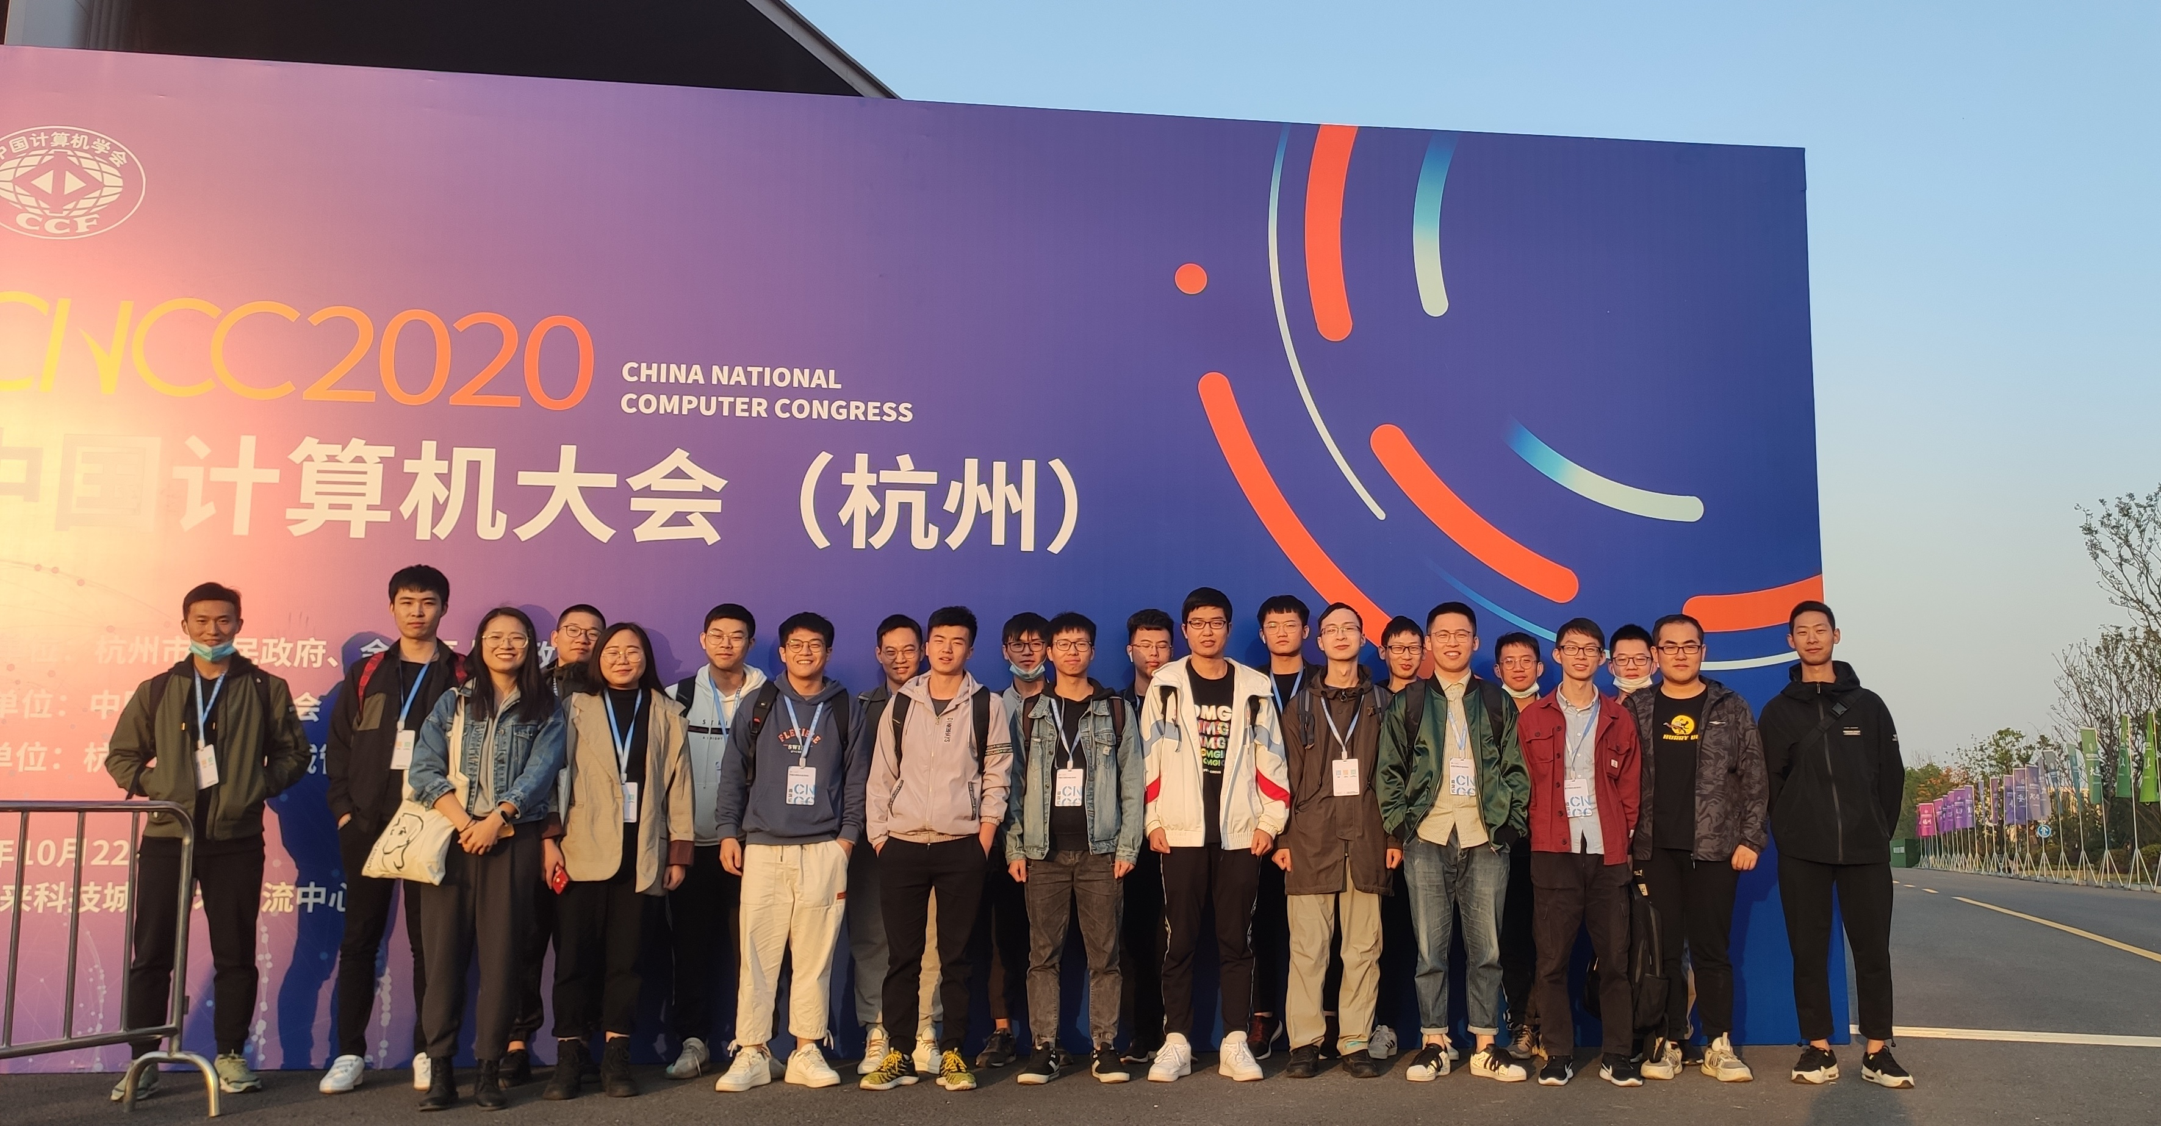
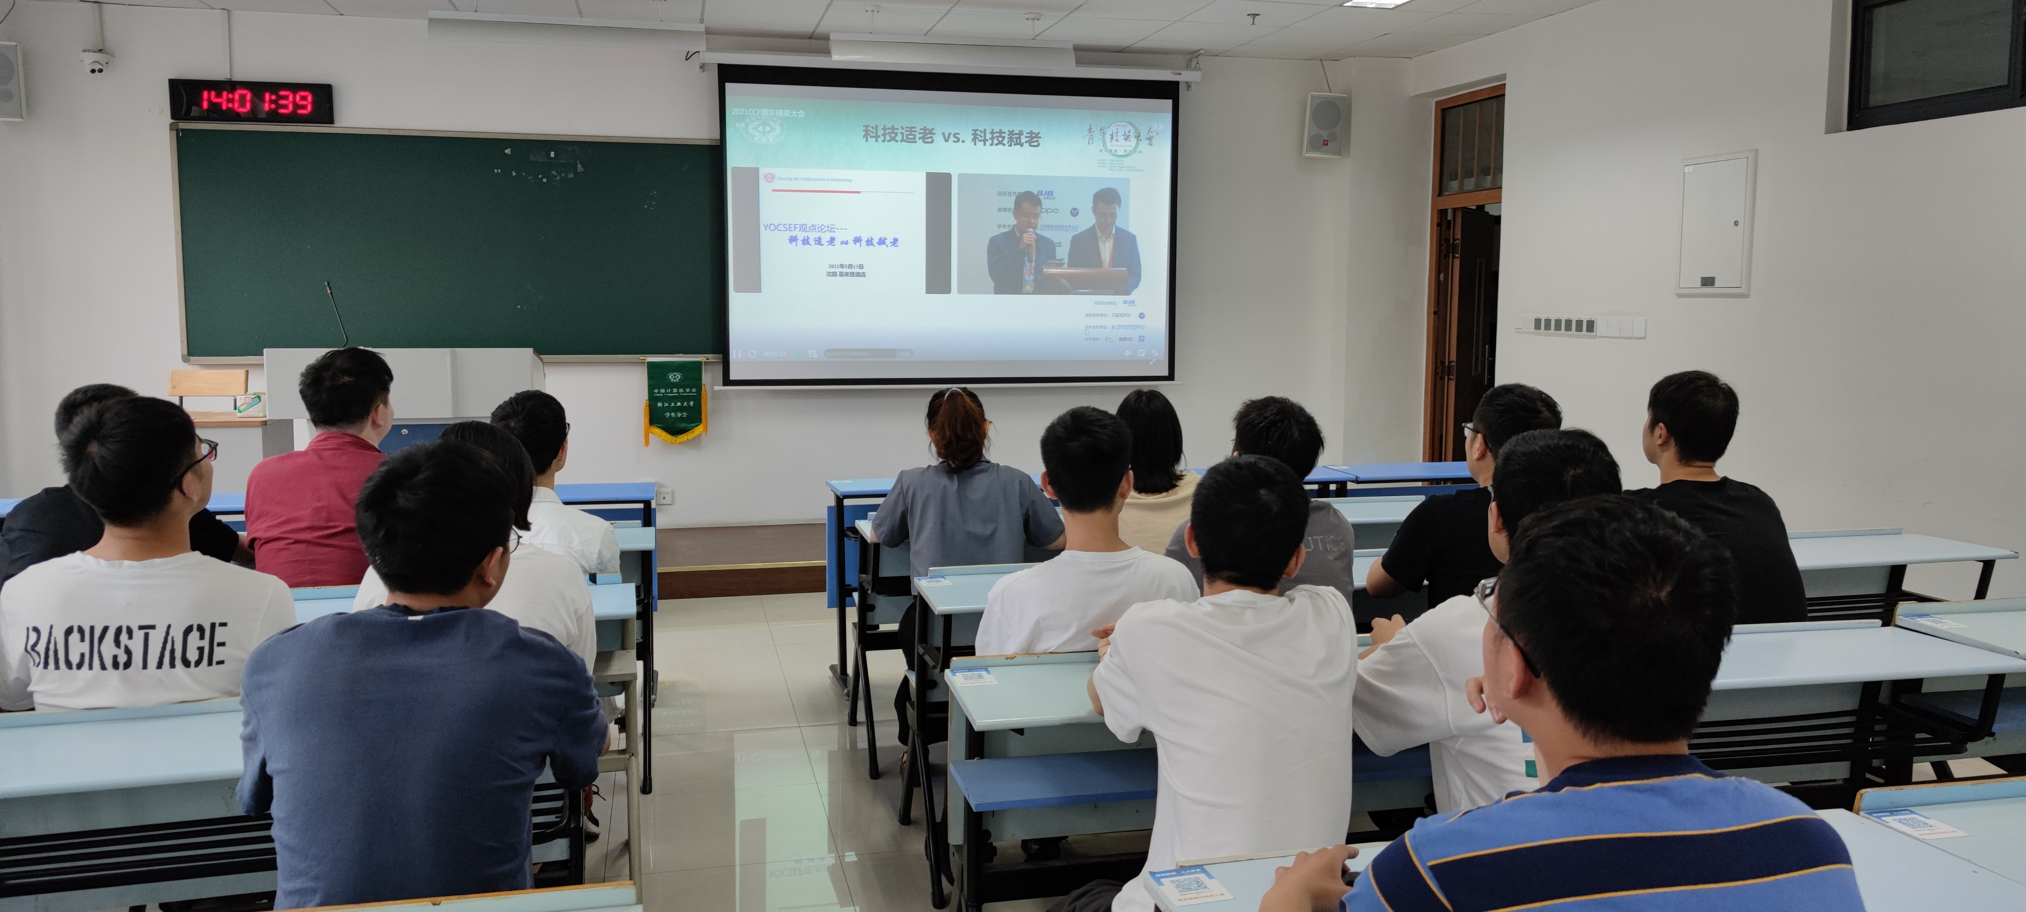
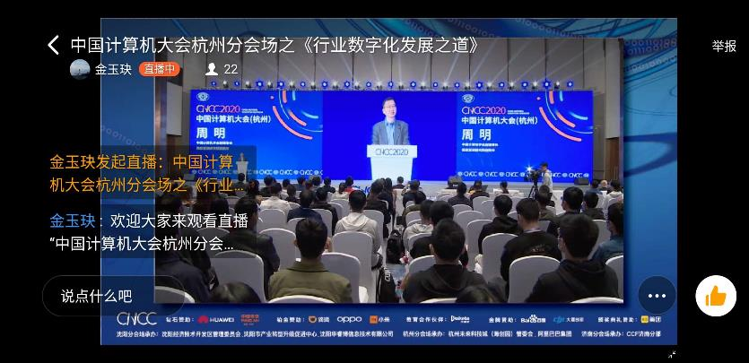
活动开展

Slide 6
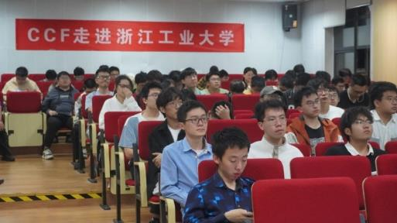
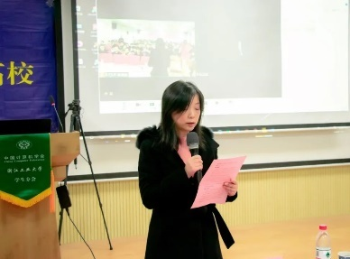
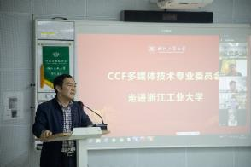
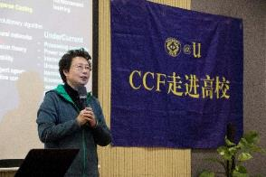
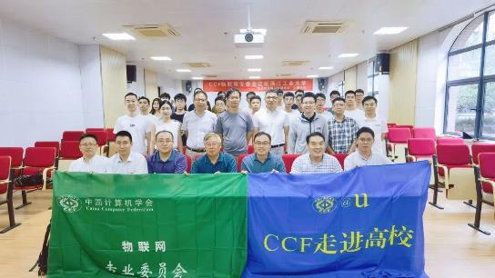
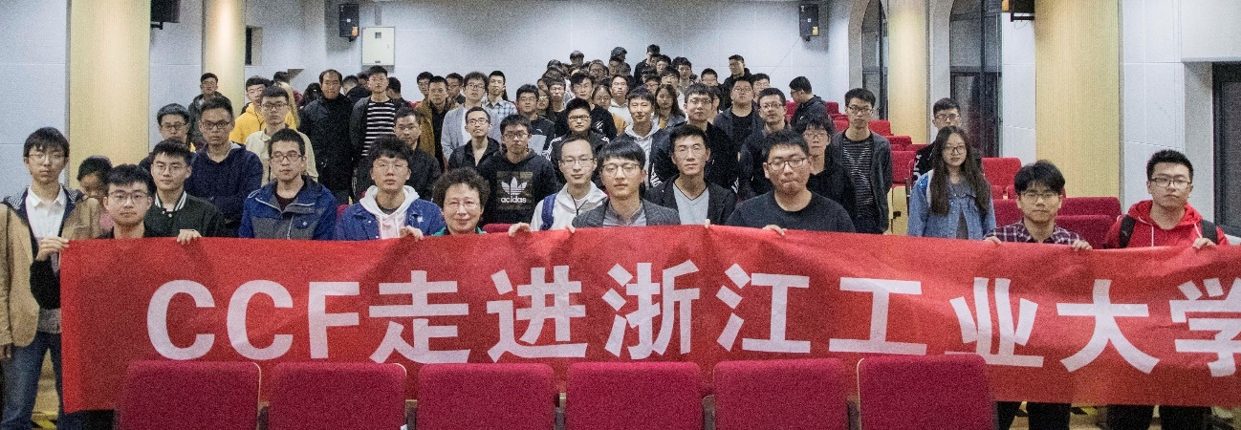
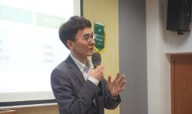
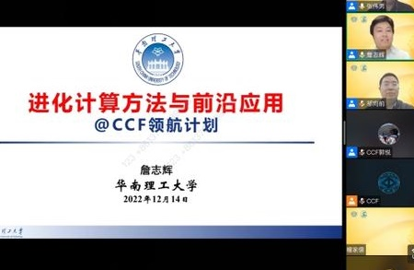
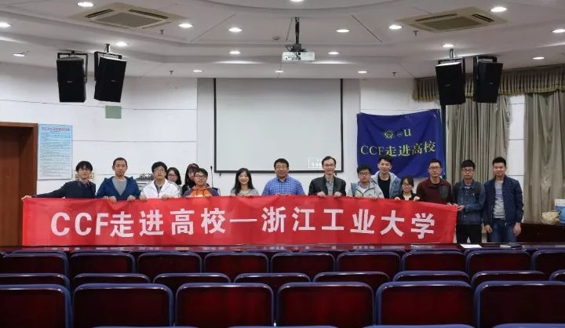

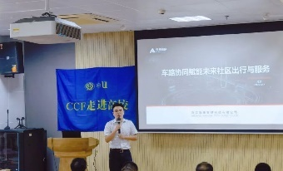
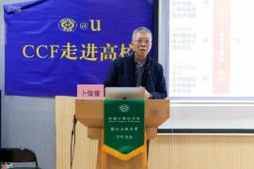
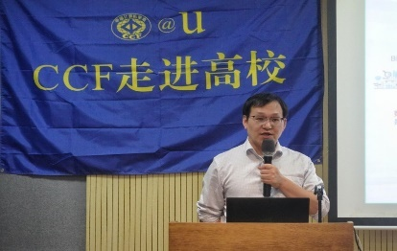
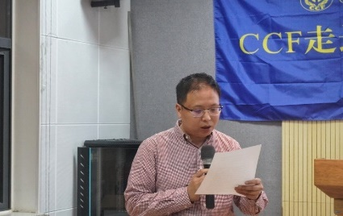
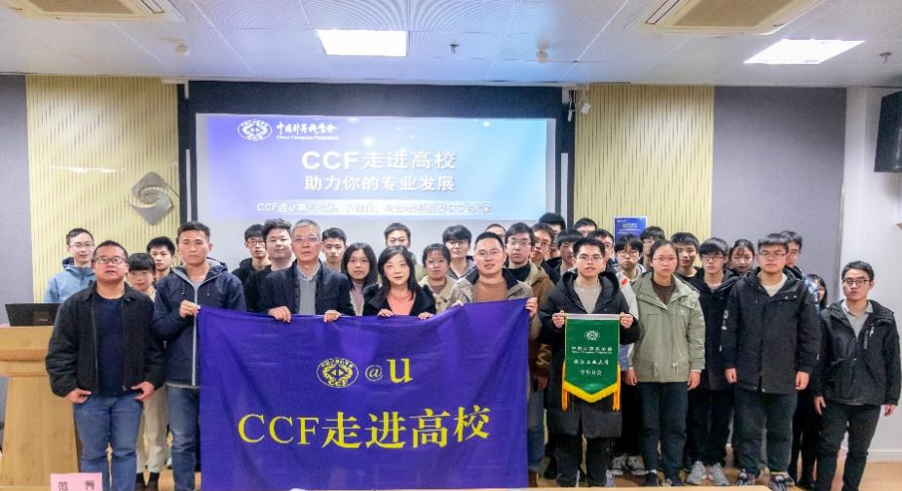
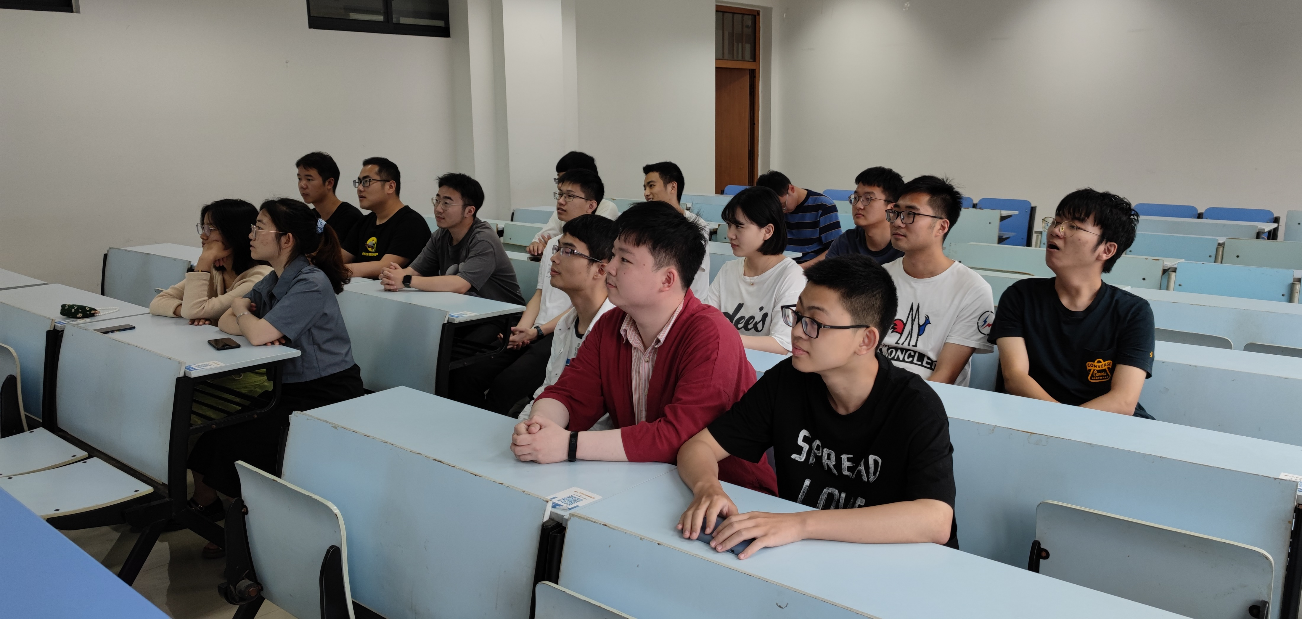
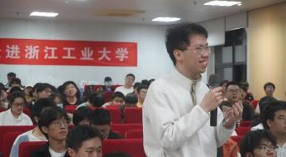
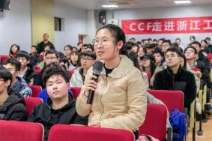
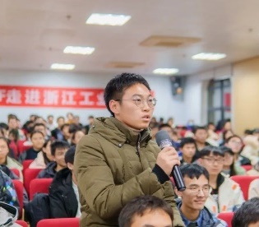
活动开展

Slide 7
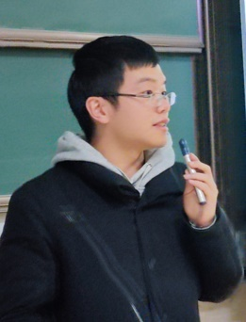
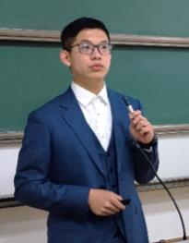
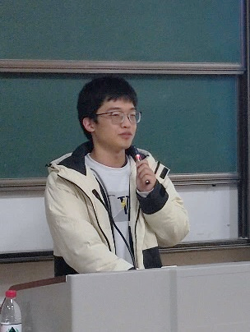
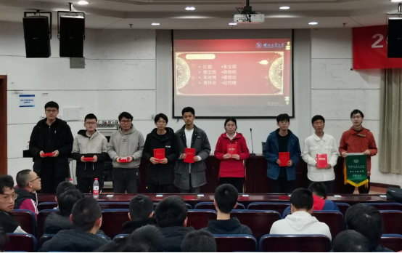

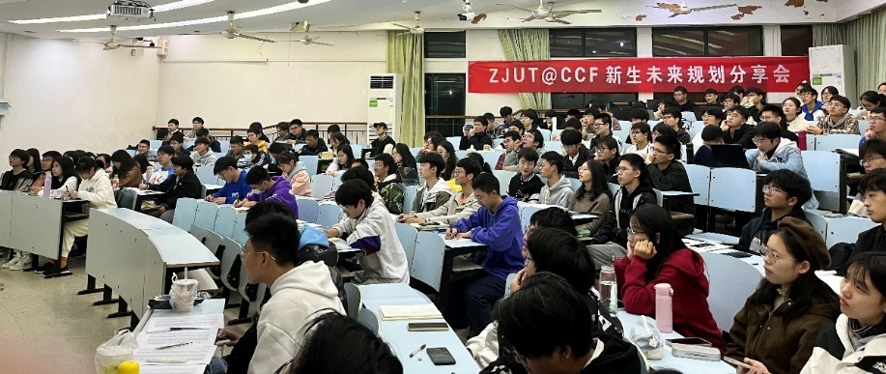
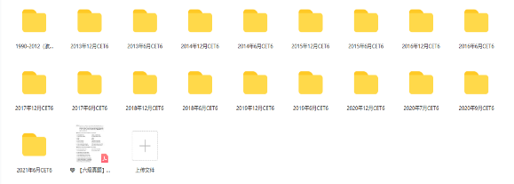
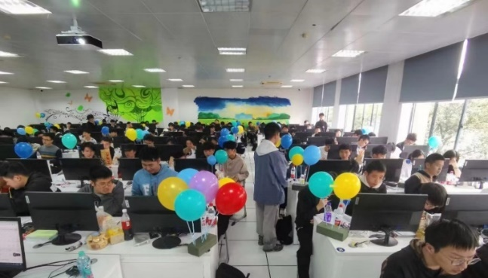
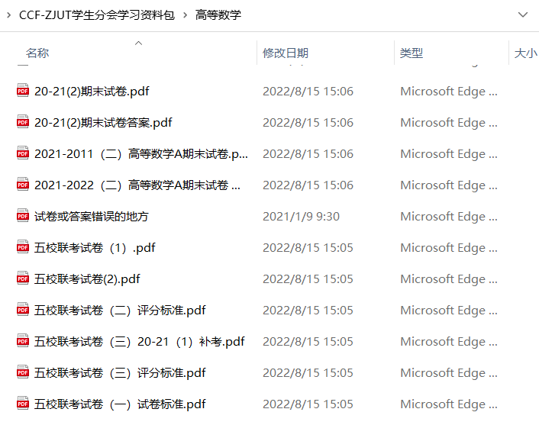
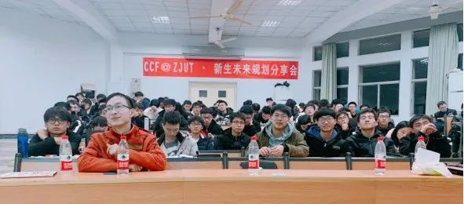
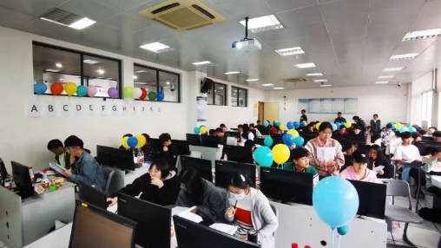
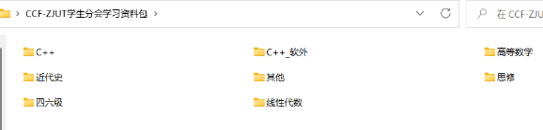
特色活动开展
新生未来规划分享会
程序设计竞赛
会员专属学习资料

Slide 8


加入CCF学生分会
学术能力培养
专业刊物
  CCCF、计算机学报
CCF推荐会议/期刊
CCF数字图书馆
学术讲座、报告
学术交流活动

Slide 9

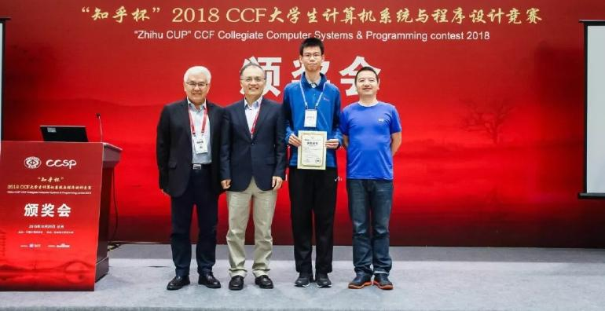
加入CCF学生分会
编程能力培养
CSP认证
CCSP竞赛
CCF大数据与计算智能大赛
程序设计分享会
校内程序设计竞赛

Slide 10
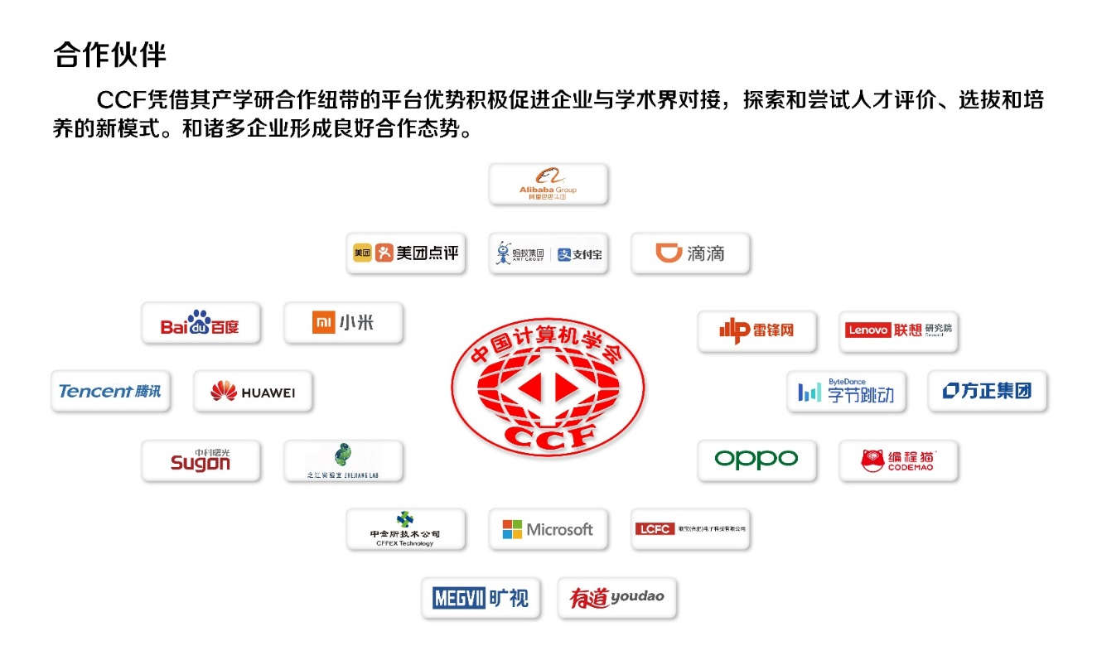
加入CCF学生分会
多种企业合作方式
企业品宣
联合实验室
CCF名企面对面
CCF机构（专委，YOCSEF，分部，学生分会）走进企业
冠名赞助学会活动（颁奖礼，CNCC，专委会议，科研基金）
企业专家走进分部/学生分会/高校
企业专家参加专委

Slide 11

欢迎加入
CCF浙江工业大学学生分会
致力服务计算领域专业人士

